Slide 1
Exercise 8
charts

Slide 2
目標
模擬 SJF/EDF/LSTF 在單 processor 下的排程
同時嘗試 task 可以被中斷/不可被中斷 兩種情況下的排程結果差異
將得到的 miss rate/waiting time 畫成圖表
同時將其他數據用表格整理出來

Slide 3
Hints
1. 可以使用 excel / google sheets 等工具輔助畫圖
2. 請將相關數據也整理在工具的表格上
3. Tasks 即使到了 deadline 也請將其完成，不要直接刪除掉

Slide 4
input 格式
一開始有兩個數字 m 、 n
m 代表 processor 的數量
n 代表 tasks 的數量
接下來有 m 行
每行有兩個正整數
分別代表該 processor 的 ID 與 運算能力
接下來有 n 行
每行有 7 個正整數，依序代表該 task 的：
ID
release time
execution time
deadline
period(為0時則為sporadic)
preemption
task 種類

Slide 5
input 格式
接著有一個數字 p 代表 precedence constraint 的數量
後面有 p 行，每一行有兩個數字，代表兩個不同 Task
前面的 Task 必須要比後面的 Task 早做
Ex:
2
0 1
1 2
此情況代表必須要做完 Task 0，才能做 Task1
同理，得先做完 Task1 ，才能做 Task2
Task0
Task1
Task2
Task0 完成
Task1 完成

Slide 6
output 格式
將得到的結果藉由表格與圖表畫出來
Miss rate
沒有在deadline前完成的 task 數量 / task 數量
Waiting Time
Task 在 Release 後，沒有被執行的時間
計算以下三種數值
1. 平均數
2. 變異數
3. 標準差

Slide 7
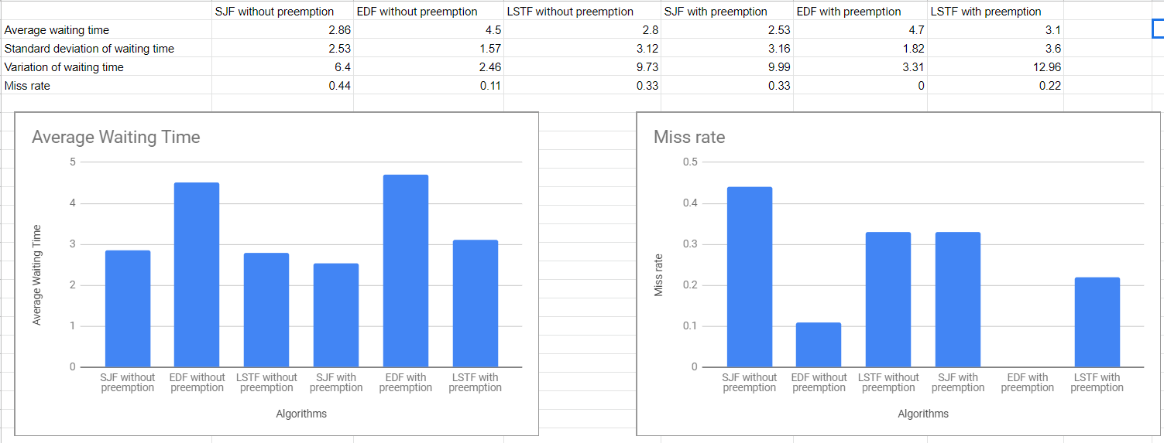
output 範例
以下圖做為範例

